Slide 1
2. del
NARAVNA TVEGANJA

Slide 2
4. Poglavje OBALNA EROZIJA

Slide 3
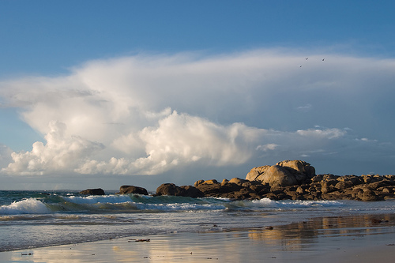
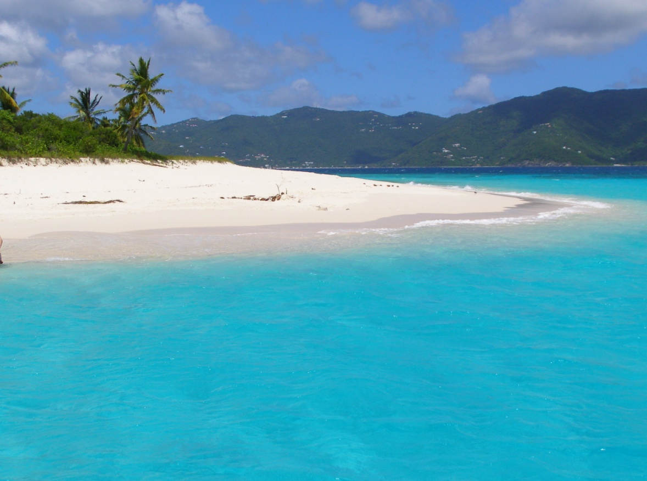
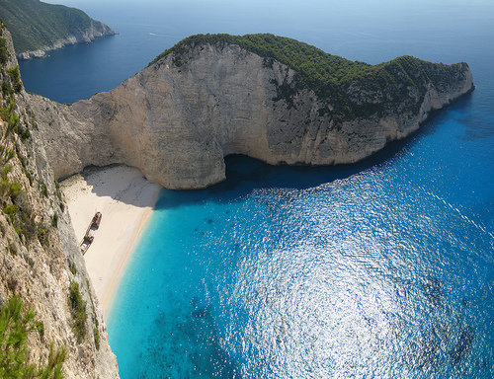
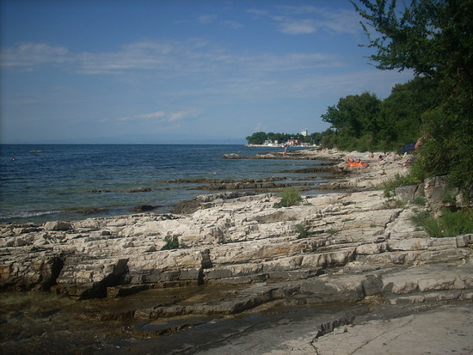

Slide 4
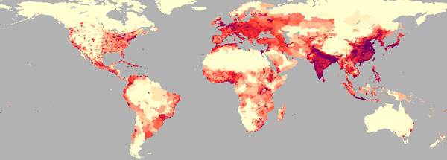
Obalna erozija
Obalno območje je zelo dinamično – stično območje celinskih in oceanskih procesov.
Veliko najgosteje poseljenih območij je na obalah. 50% celotne človeške populacije.

Slide 5
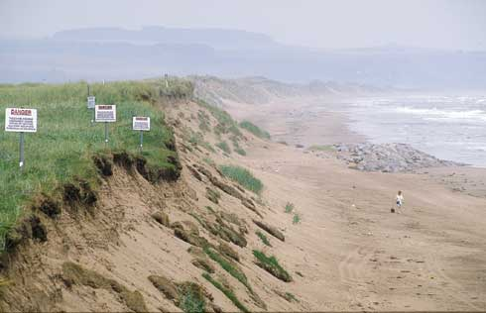
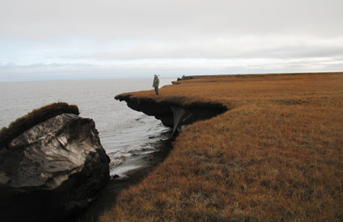
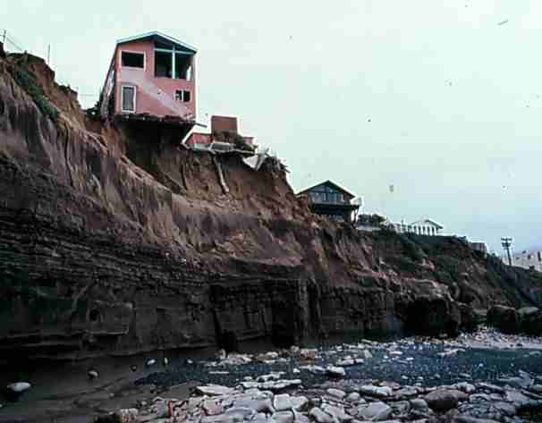
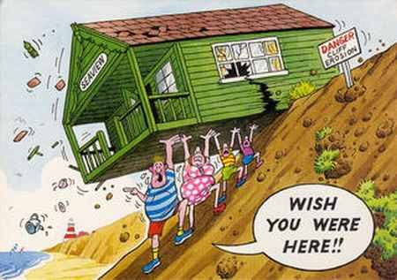

Slide 6
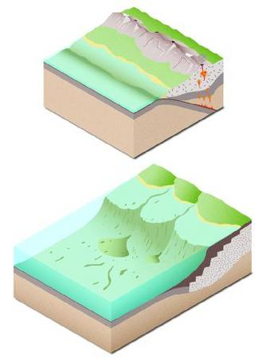
Obalno območje je zelo dinamično – stično območje celinskih in oceanskih procesov.
Različna topografija, klima in vegetacija
Aktivni rob
Pasivni kontinentalni rob

Slide 7
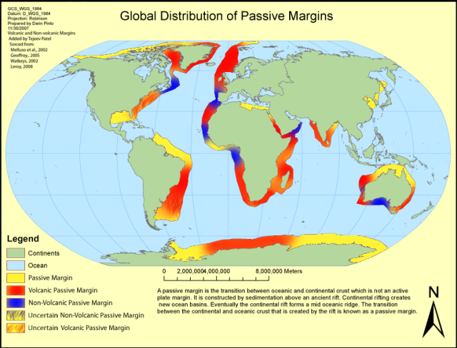

Slide 8
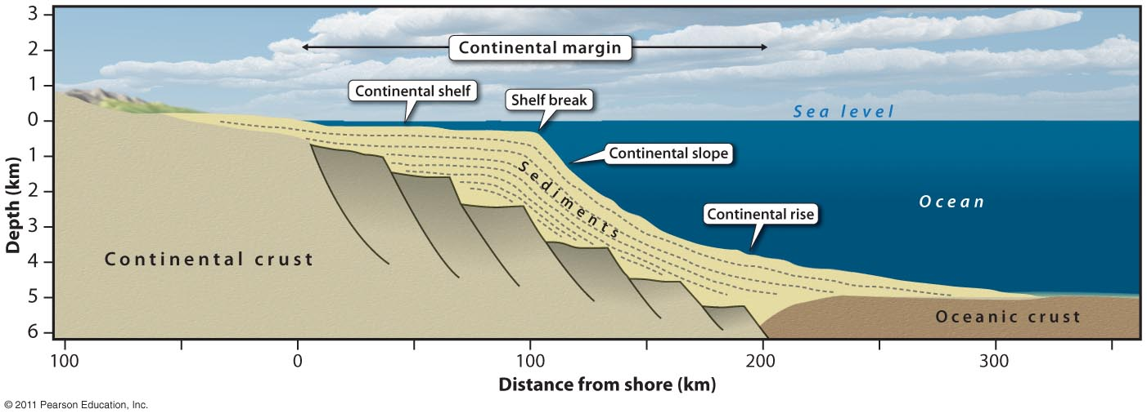
Pasivni kontinentalni rob
Majhne spremembe v višini morske gladine lahko povzročijo napredovanje (transgresijo) ali umik obale.

Slide 9
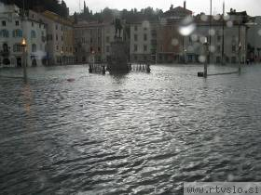
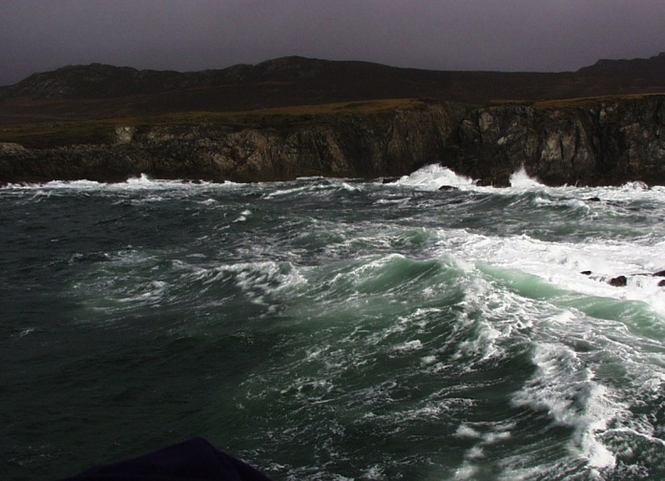
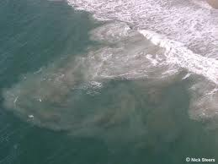
Naravna tveganja na obalah
Obalna erozija
Tropski cikloni (orkani, tajfuni, nevihte)
Poplavljanje morja
Cunamiji
Plimski tokovi
Močni povratni tokovi (Rip currents)

Slide 10
27. naloga
Katera naravna tveganja lahko pričakuješ na slovenski obali?
Poišči podatke o kakem takem dogodku.

Slide 11
Obalni procesi: Valovi
Nastanejo zaradi vetra.
Velikost valov je odvisna od:
Hitrosti vetra
Časa trajanja vetra
Razdalje preko vodne površine čez katero piha
Cunami nastane zaradi potresa ali drugega premika morskega dna.

Slide 12
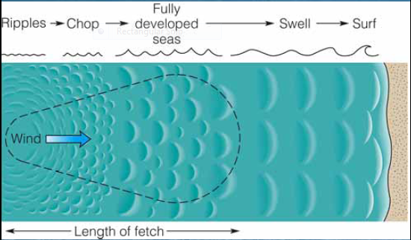
Valovi in gibanje vode
Na območju nevihte imajo valovi različne oblike in velikosti.
Z oddaljevanjem od vira nastanka se razporedijo v skupine podobnih valov.

Slide 13
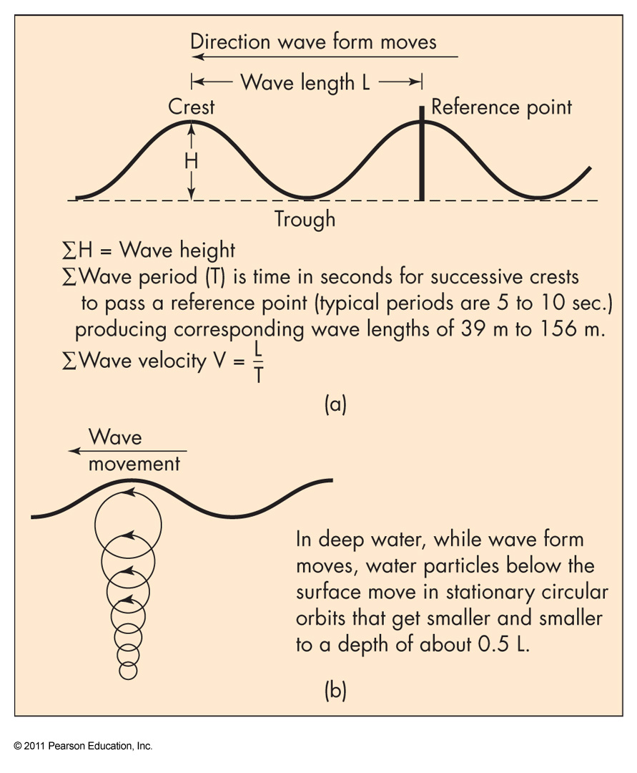
Valovi in gibanje vode
Energijo in obliko vala določajo:
Višina – H
Dolžina – L
Perioda – T
Čas, da zaporedna grebena valov preideta neko točko
Hitrost – V = L/T

Slide 14
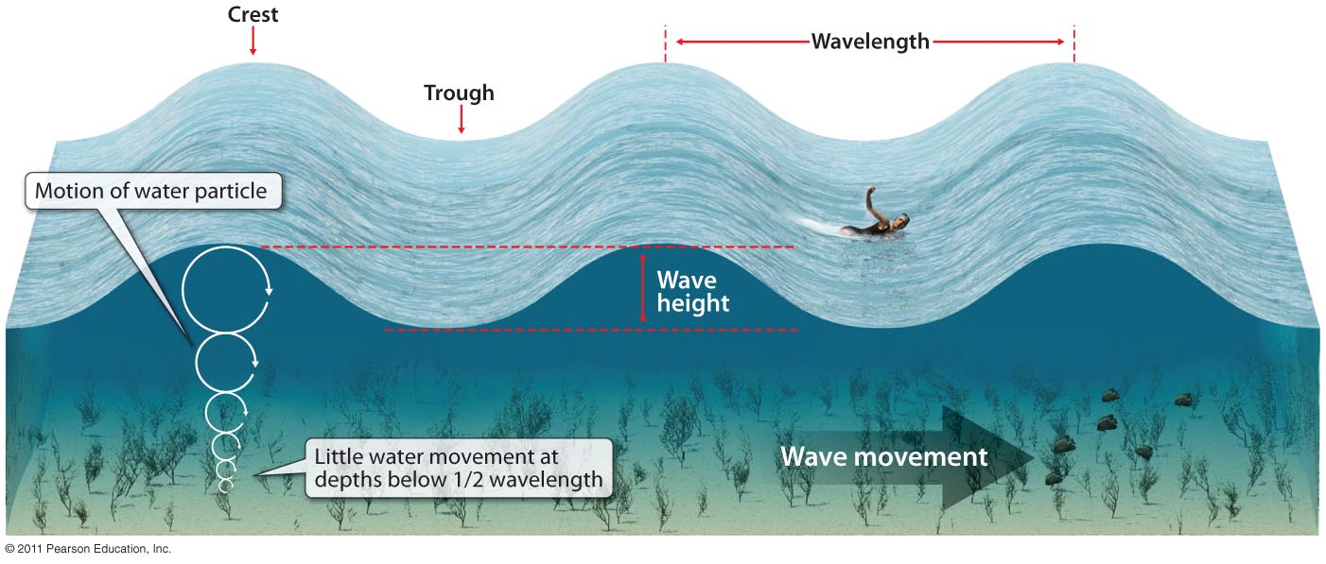
Valovi in gibanje vode
V globini, ki je večja od polovice valovne dolžine vala je zelo malo gibanja vode.

Slide 15
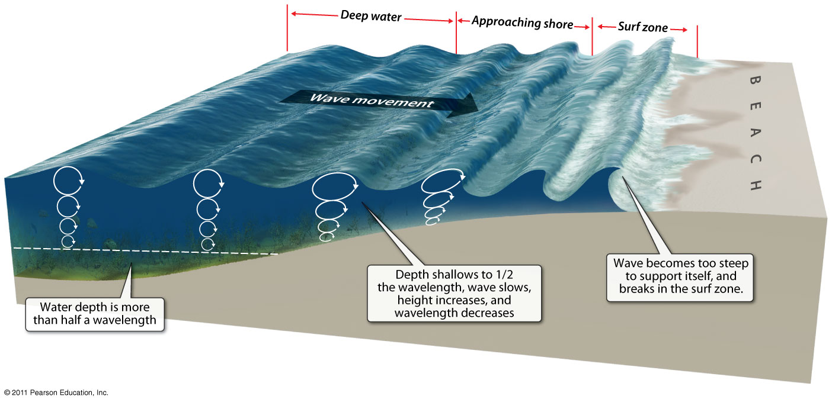
Valovi in gibanje vode

Slide 16
Valovi in gibanje vode
V globoki vodi je gibanje vode vala krožno, v nižji (< 0,25 L in zlasti <0,05 L) postaja eliptično.
Valovi se na obali odbijajo, gibanje vode je horizontalno.
Energija valov je približno sorazmerna kvadratu višine vala.
Če višina vala naraste na 5m, energija naraste 5². Je 25x višja kot bi jo imel val višine 1 m.
Sproščena energija na 400 km odprte obale, pri valovih višine 1 m, je enaka energiji, ki jo v istem času proizvede srednje velika jedrska elektrarna.

Slide 17
Energija valov
Ko pride val v plitvejšo vodo se zmanjšata njegova dolžina in hitrost, zviša pa se višina. Spremeni se tudi oblika.
Valovi so nestabilni ko je njihova višina >10% njihove dolžine.
Če se valovi obali približujejo pod kotom, se ukrivijo tako, da vrhovi skoraj vzporedni obali.
Valovi se zato obračajo k bolj izpostavljenim delom obale (rt) in stran od man izpostavljenih (zaliv).
Energija valov je zato višja na rtih in manjša v zalivih.
Rt postane otok.

Slide 18
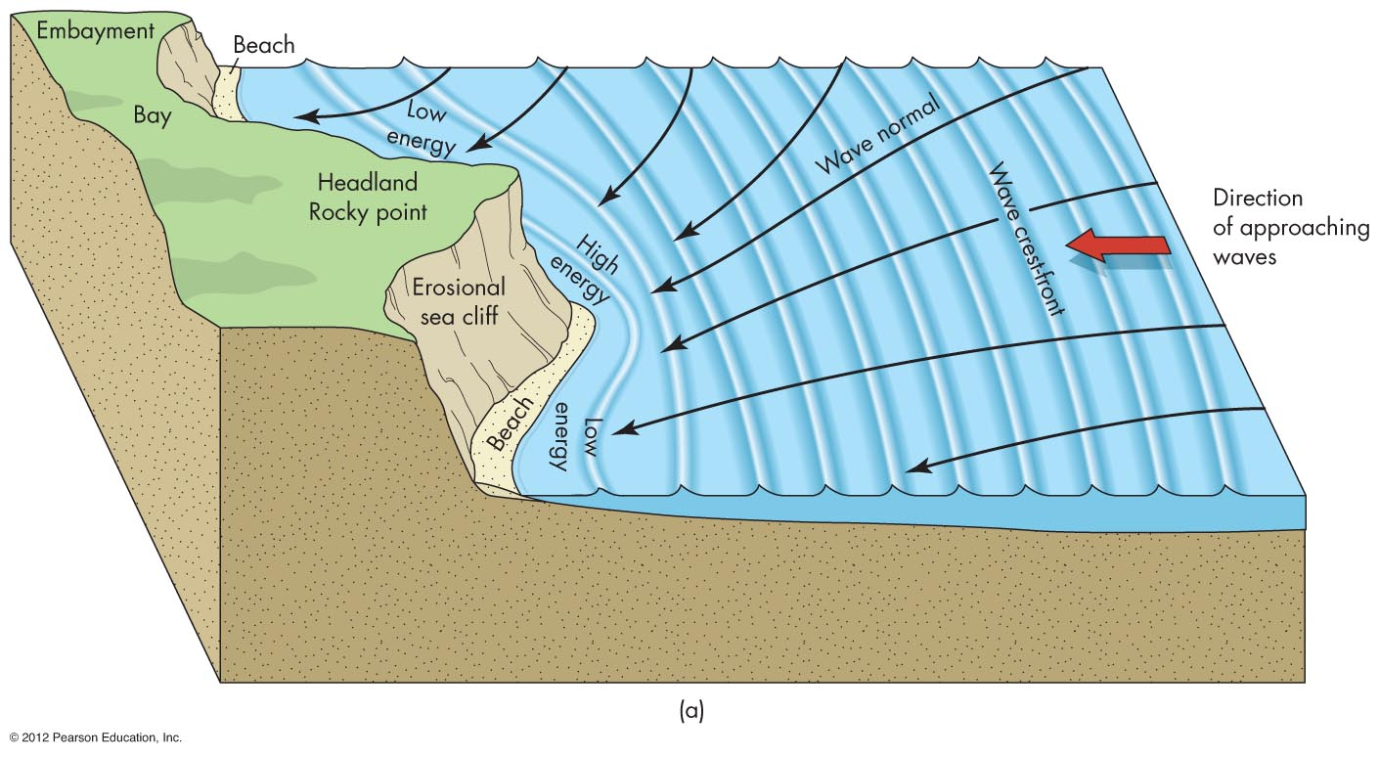
Odboj valov

Slide 19
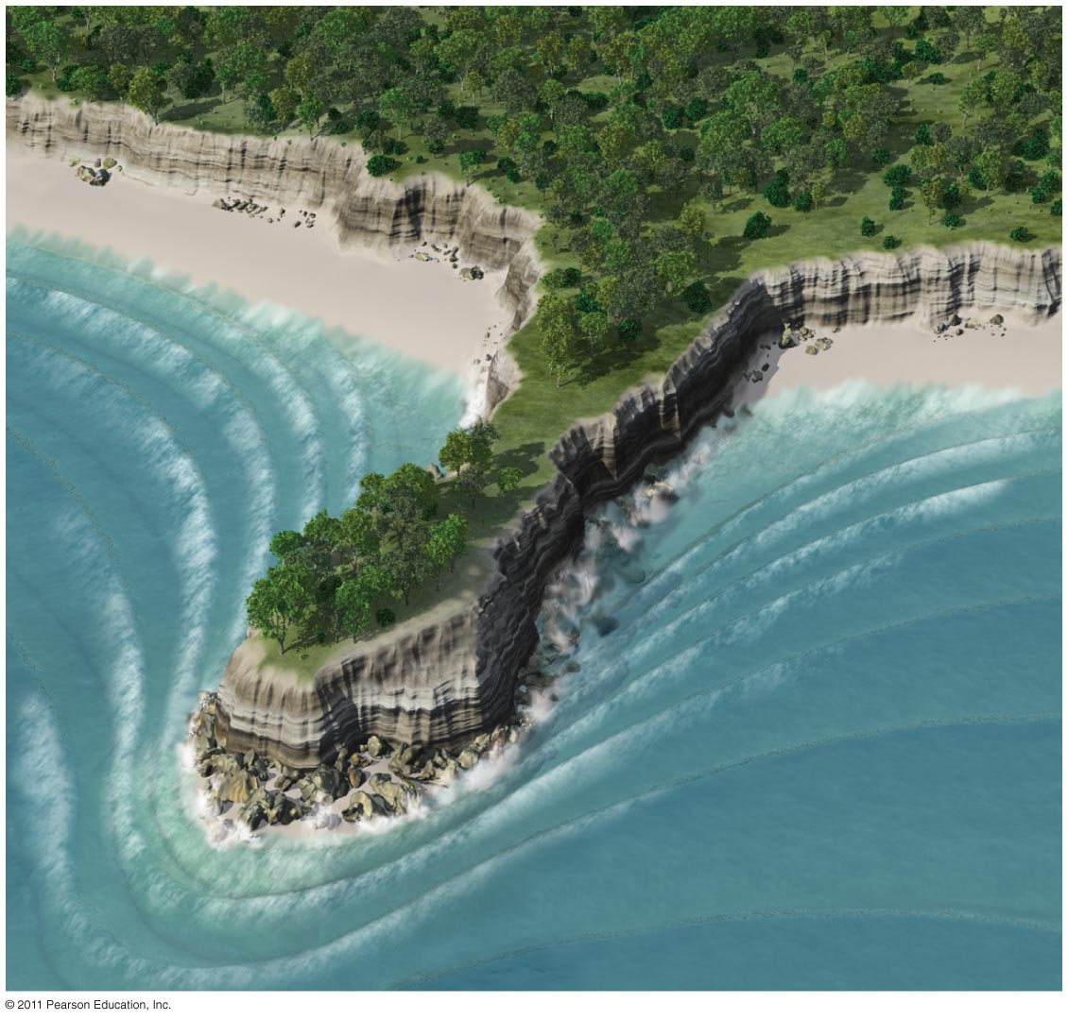
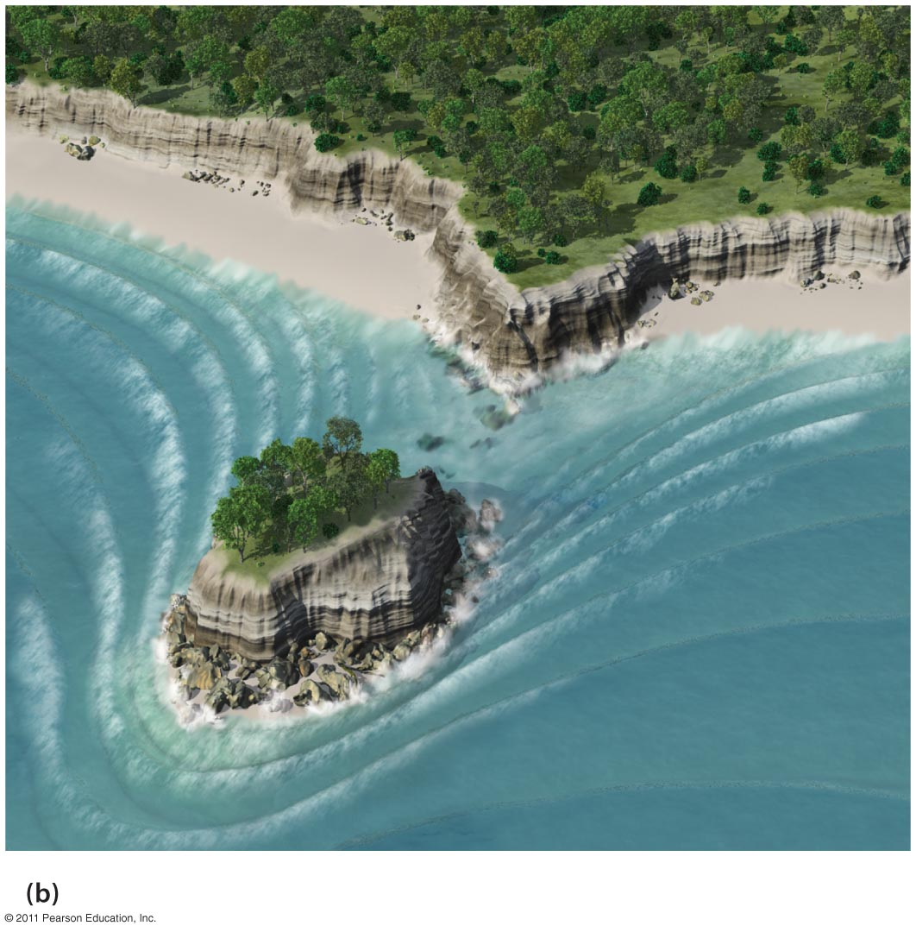
Odboj valov

Slide 20
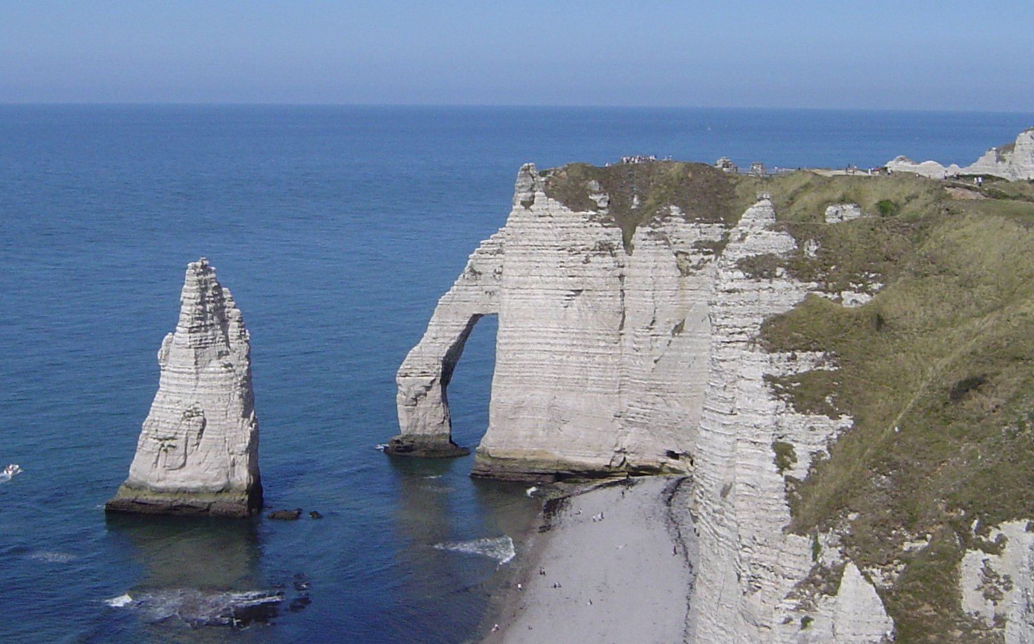
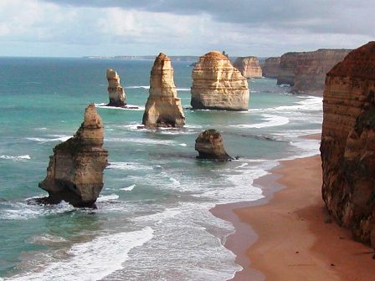
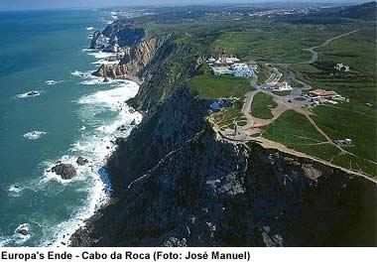
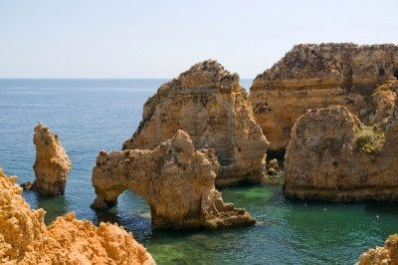

Slide 21
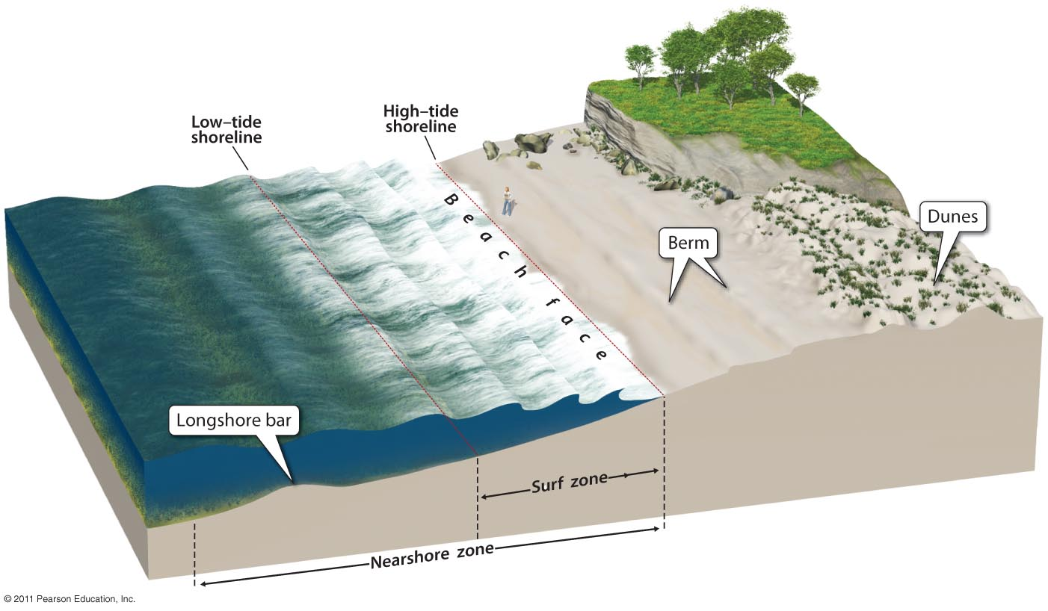
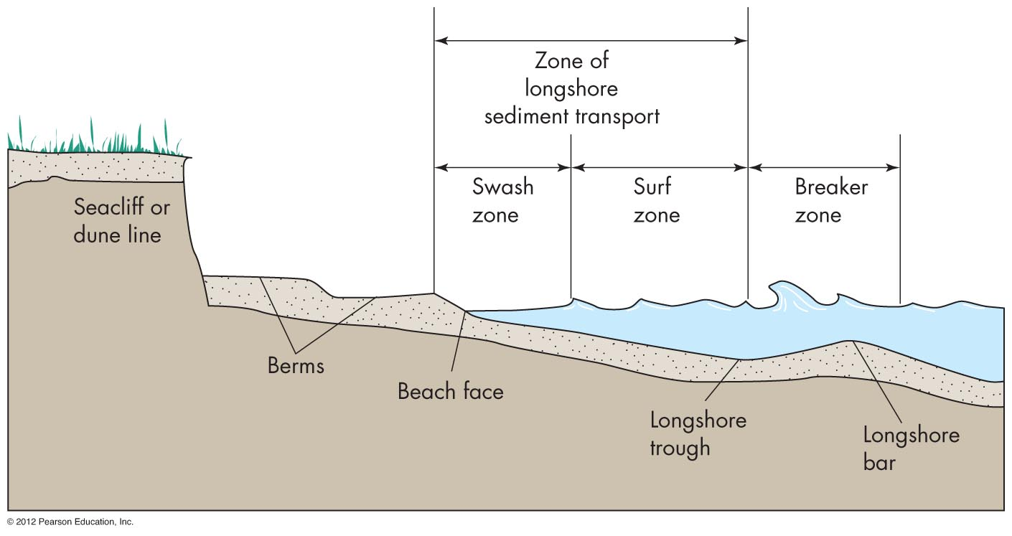
Obalne oblike

Slide 22
Tok vzdolž obale
Horizontalno gibanje velikih volumnov morske vode:
Valovi pod kotom
Razlike v temperaturi vode
Globalni ali bolj lokalni tokovi
Ob obali nastane tok, ki premešča sediment -longshore drift.
Nihajoče premeščanje sedimenta na
Valovi pod kotom nosijo sediment na obalo.
Povratni val – tok vode in sedimenta pravokotno na obalo zaradi gravitacije.
Posledica je cik-cak premikanje sedimenta vzdolž obale.

Slide 23
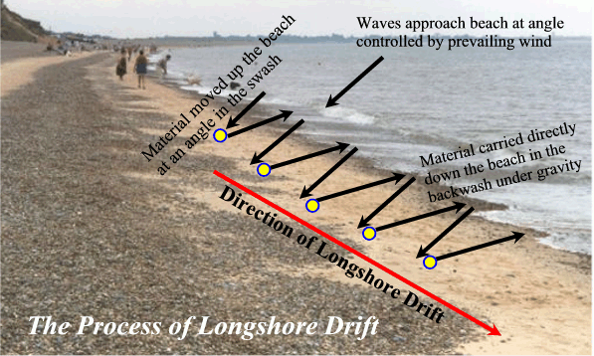
Premeščanje sedimenta vzdolž obale

Slide 24
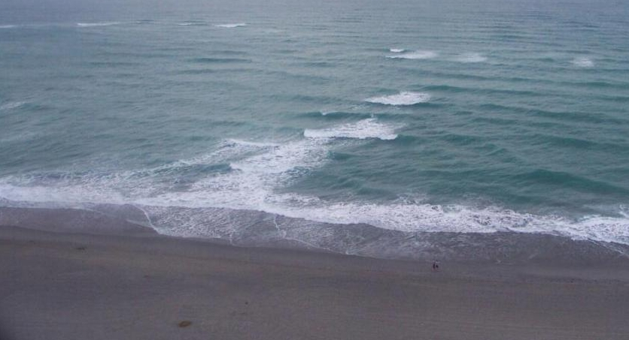
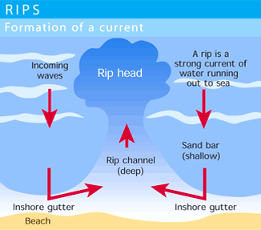
Močan povratni (rip) tok
Nastanek: zaporedje velikih valov udari ob obalo in hiter povratni tok vode v ozkem kanalu.
Vsako leto 200 ljudi umre, 20.000 pa jih rešujejo zaradi povratnih tokov.

Slide 25
Obalna erozija
Obalna celica – del obale, ki zajema celotenkrog prinašanja sedimenta na obalo (reke in obalna erozija), njegov transport vzdolž obale in eventualna izguba iz priobalnega območja (podmorski kanjon, obalne sipine).
Obalna bilanca.
Dodajanje
Prenos vzdolž obale
Erozija klifa
Reka
Odvzemanje
Podmorski kanjon
Peščene sipine

Slide 26
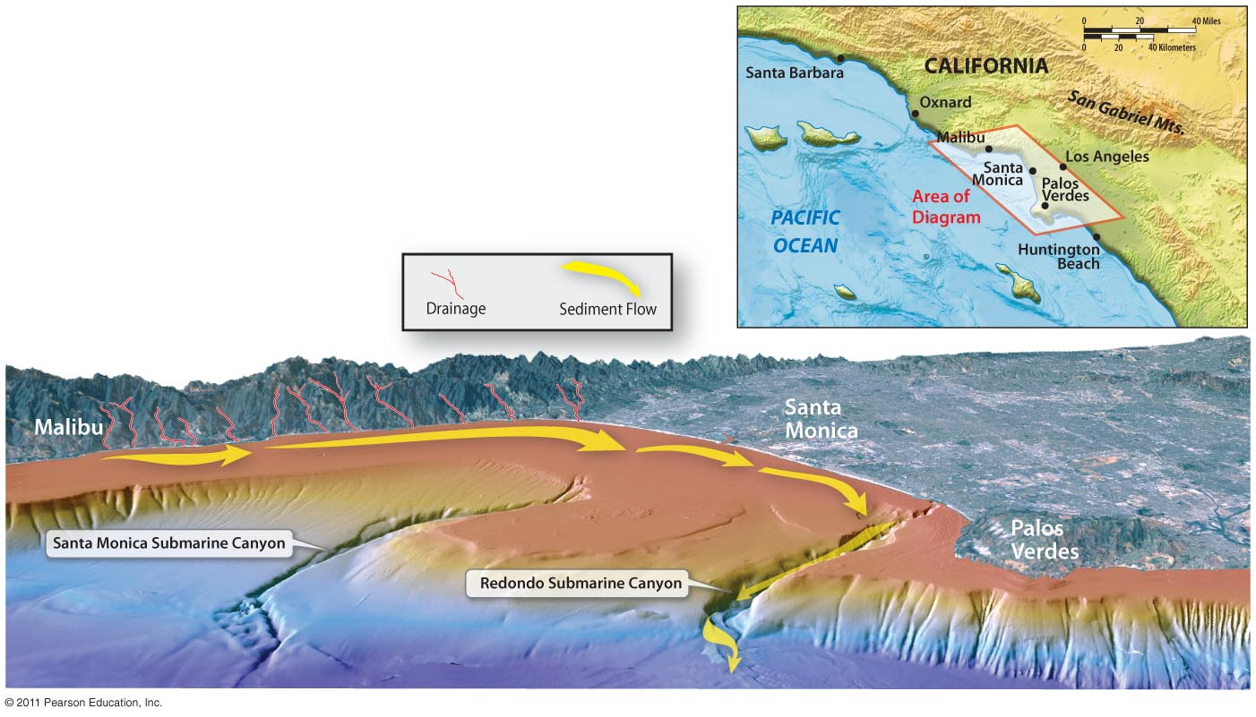
Obalna celica

Slide 27
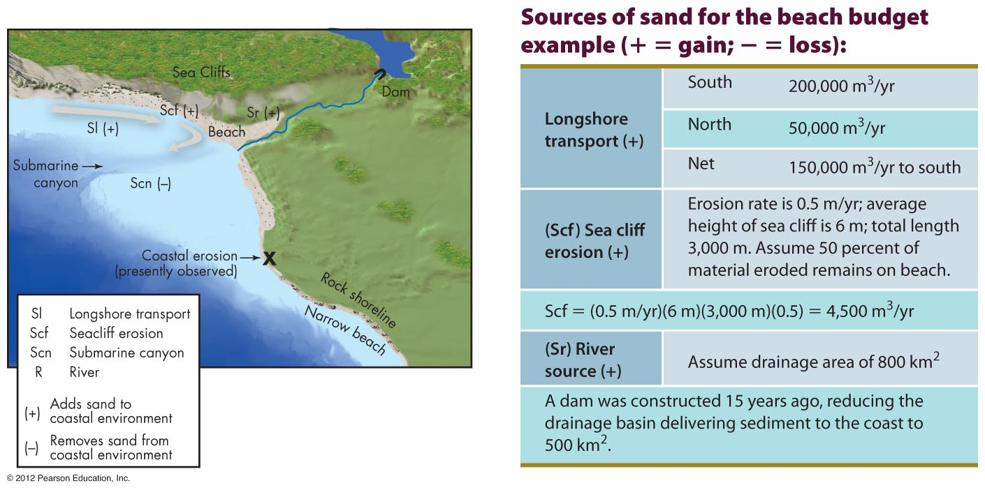
Obalna bilanca

Slide 28
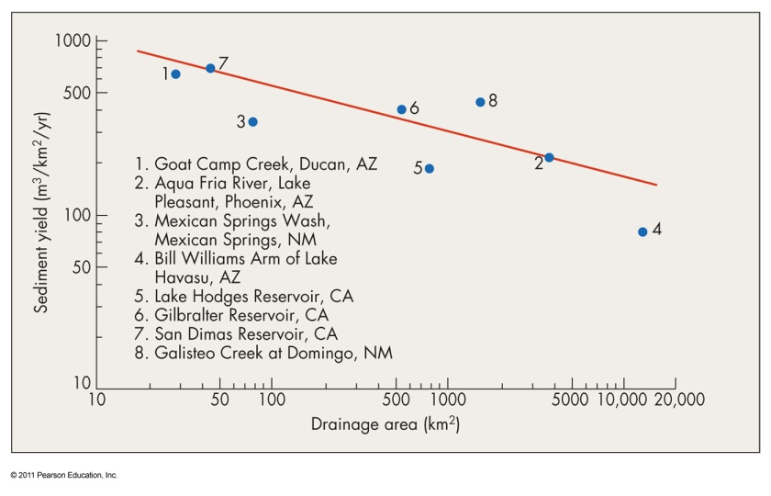
28. naloga
Izračunaj, ali kako se je spremenila obalna bilanca zaradi izgradnje jezu. Del podatkov je na predhodni sliki. Za oceno količine sedimenta, ki ga prinese reka določenega drenažnega območja, uporabi spodnji graf. Za izgube sedimenta na račun podvodnega kanjona upoštevaj 220.000 m³ na leto in za peščene sipine, da napredujejo 0,1 cm na dan, da je njihova višina 6 m in se razprostirajo na 1200 m.

Slide 29
Dejavniki obalne erozije
Stalno delovanje valov
Tropski cikloni
Cunamiji
Plimovanje
Dolgoročni dvig morske gladine
Človeško delovanje
Urbanizacija
Gradnja objektov na robovih
Namakanje in ostale dejavnosti

Slide 30
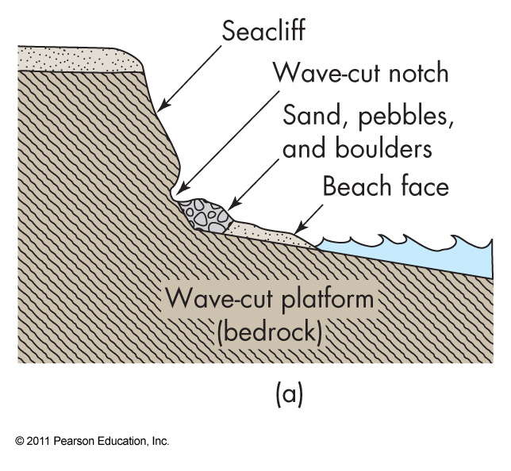
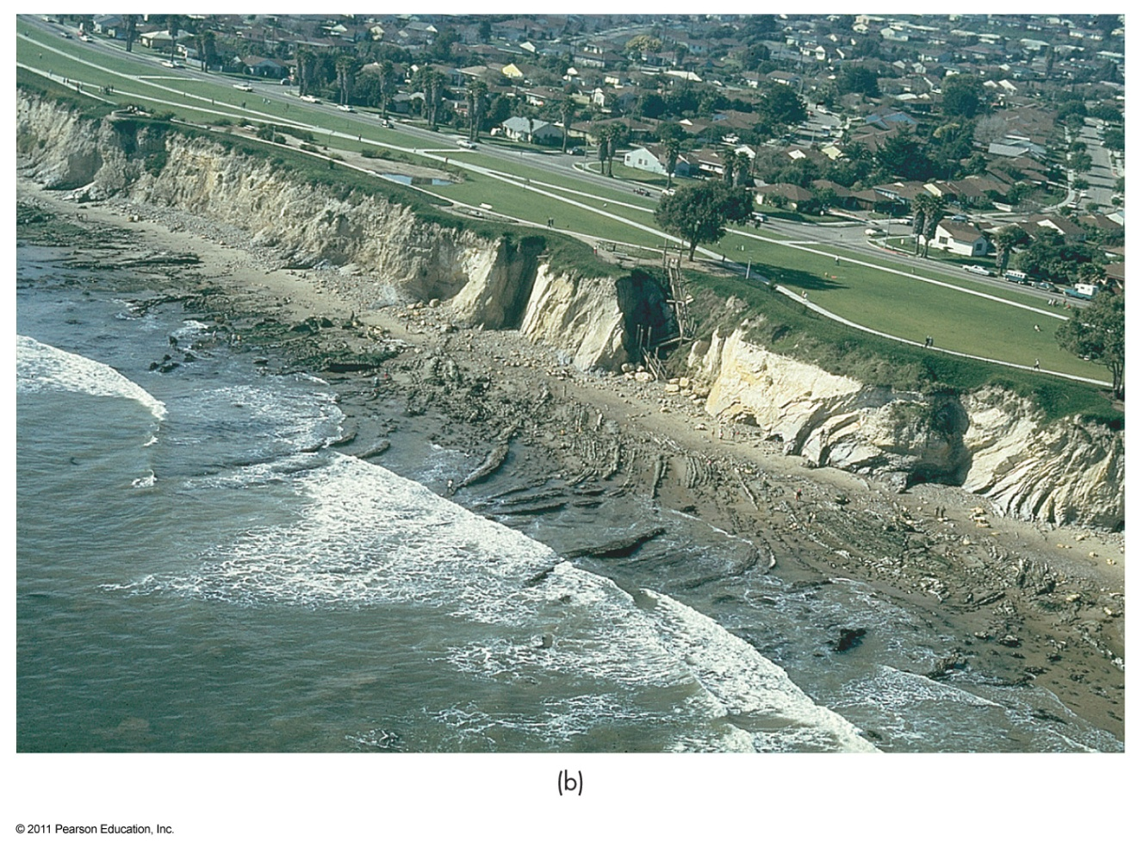
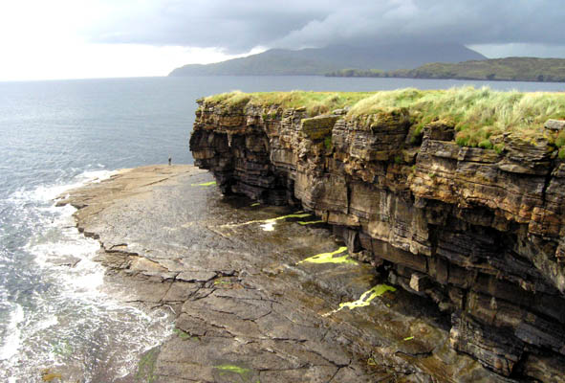
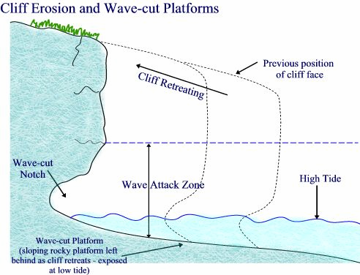

Slide 31
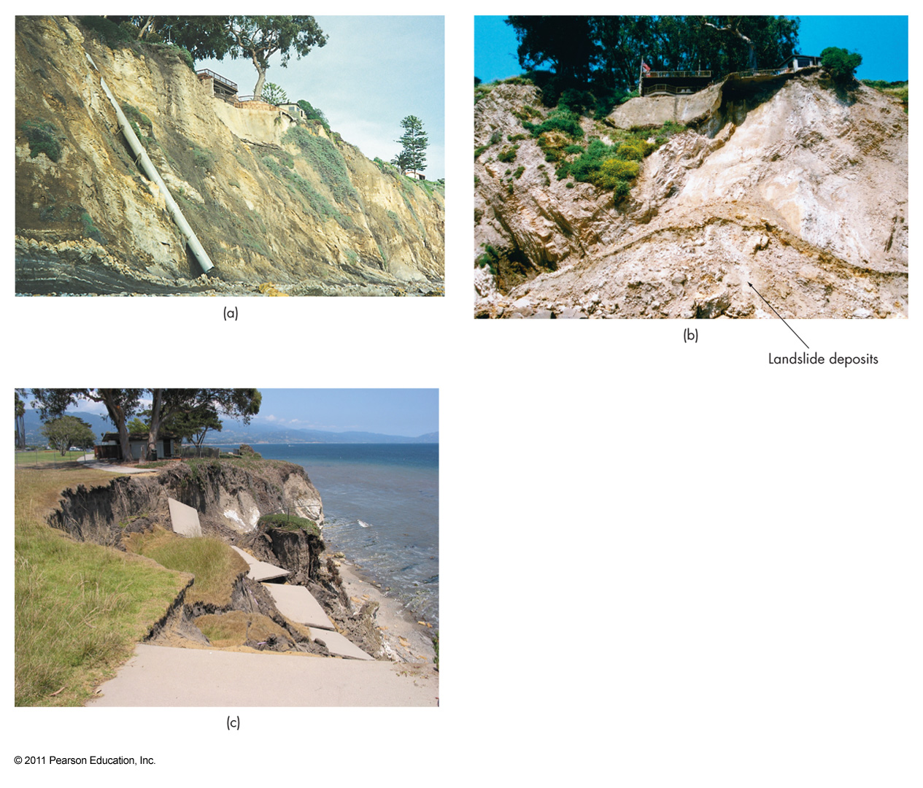

Slide 32
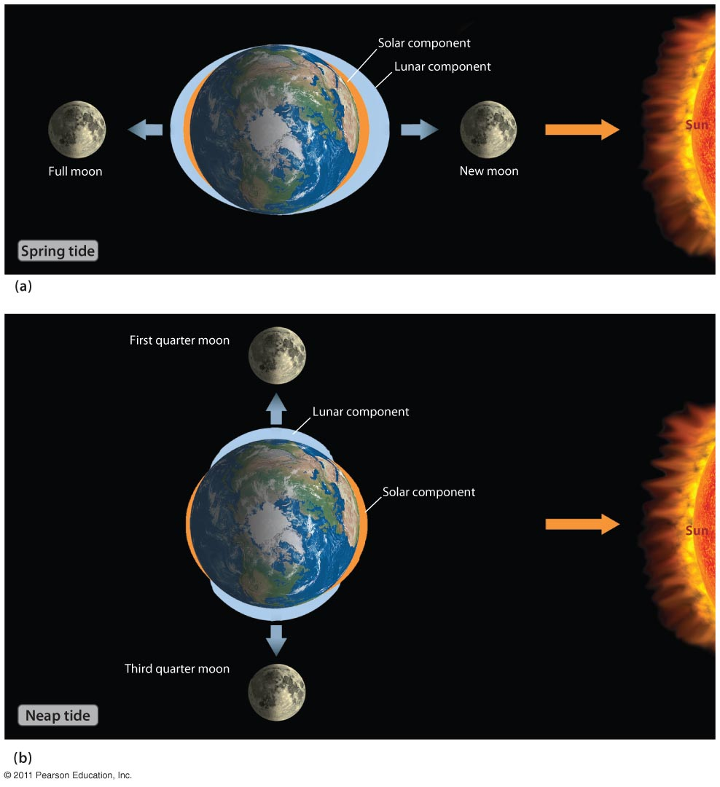
Plimovanje

Slide 33
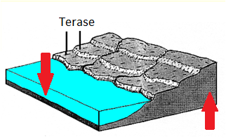
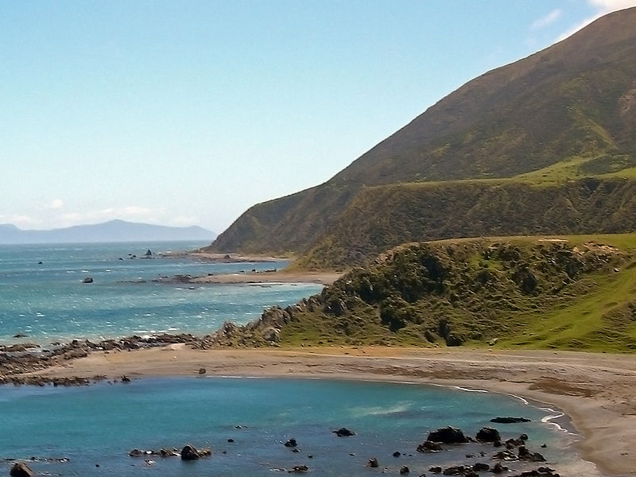
Spust morske gladine – dvig ozemlja

Slide 34
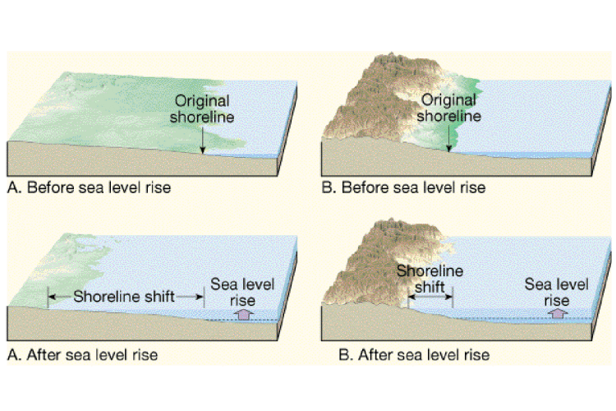
Sprememba morska gladine na strmi in položni obali

Slide 35
29. naloga
Ali se je gladina Jadranskega morja v Sloveniji zadnjem (geološkem) času dvignila ali spustila? Koliko?
Kakšni so dokazi za to?
Koliko znaša plimovanje morja v Piranskem zalivu?
Kje na Zemlji je zabeleženo največje plimovanje?

Slide 36
Obalna tveganja in inženirski posegi
Trda stabilizacija.
Gradbene strukture za zaščito obale pred valovi.
Mehka stabilizacija.
Nasipanje peska na obalo.
Nadzorovan umik.
Življenje z obalno erozijo, morda z mešanico trdne in mehke stabilizacije.
Sprememba namembnosti – ne graditi na tveganih področjih.

Slide 37
Obalna tveganja in inženirski posegi
Pred kakršnim koli posegom je potrebno oceniti hitrost erozije.
Zgodovinski podatki.
Statistične analize in napovedi obalne bilance.
Določiti oddaljenost od obale, kjer je gradnja varna.
E-črte in E-cone

Slide 38
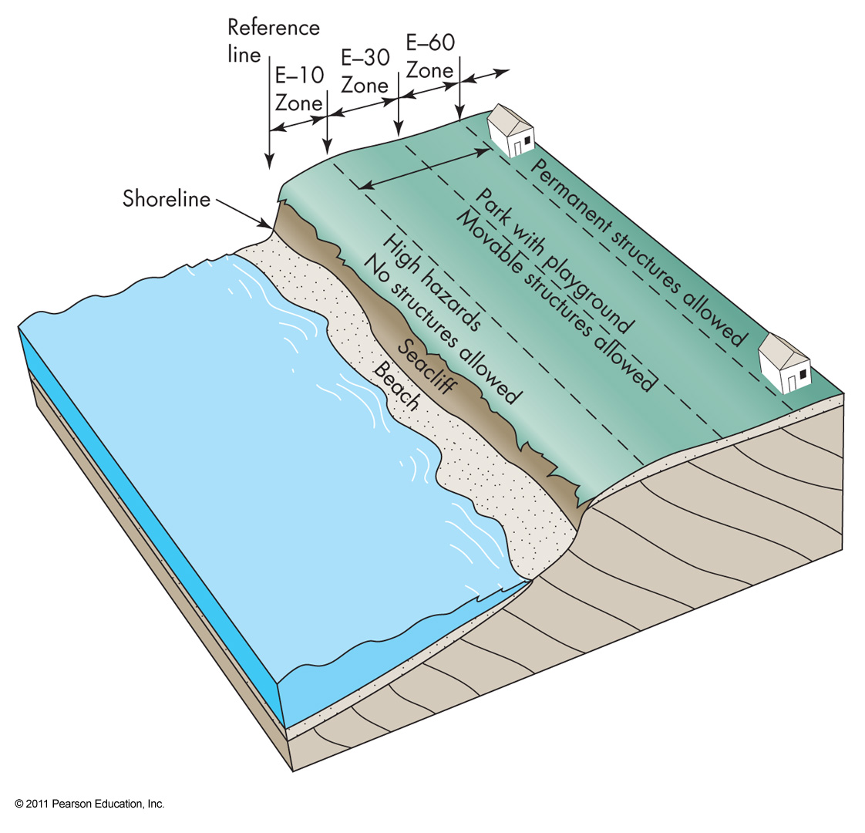
E-črte and E-cone

Slide 39
Trdna stabilizacija
Običajni ukrepi: Zidovi, pomoli, valobrani
Prednosti
Lažja navigacija
Zmanjševanje erozije
Problemi
Neželena erozija in sedimentacija
Estetska degradacija okolja
Zožitev obale

Slide 40
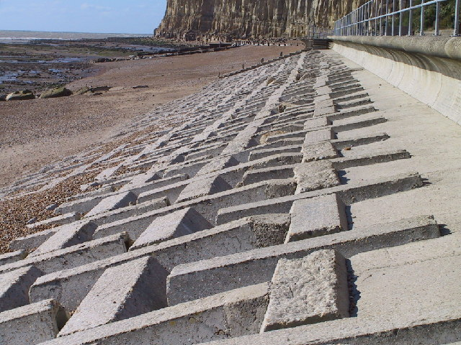
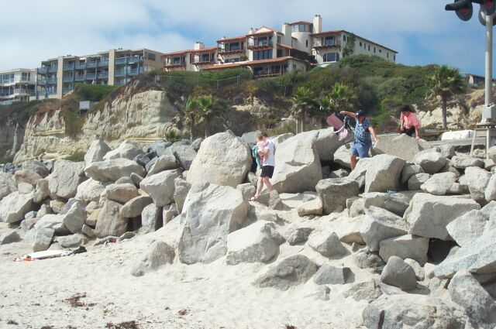
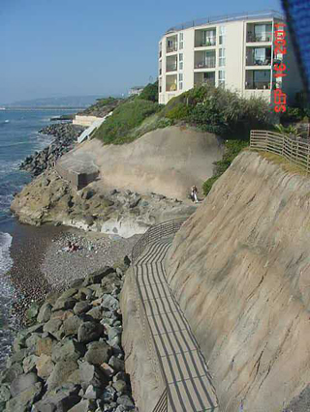
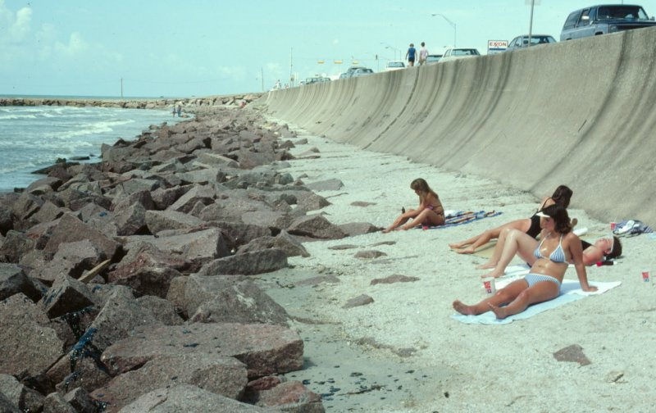

Slide 41
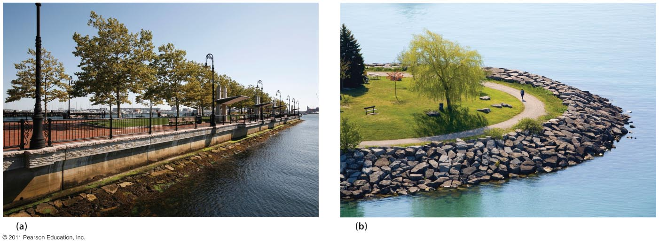

Slide 42
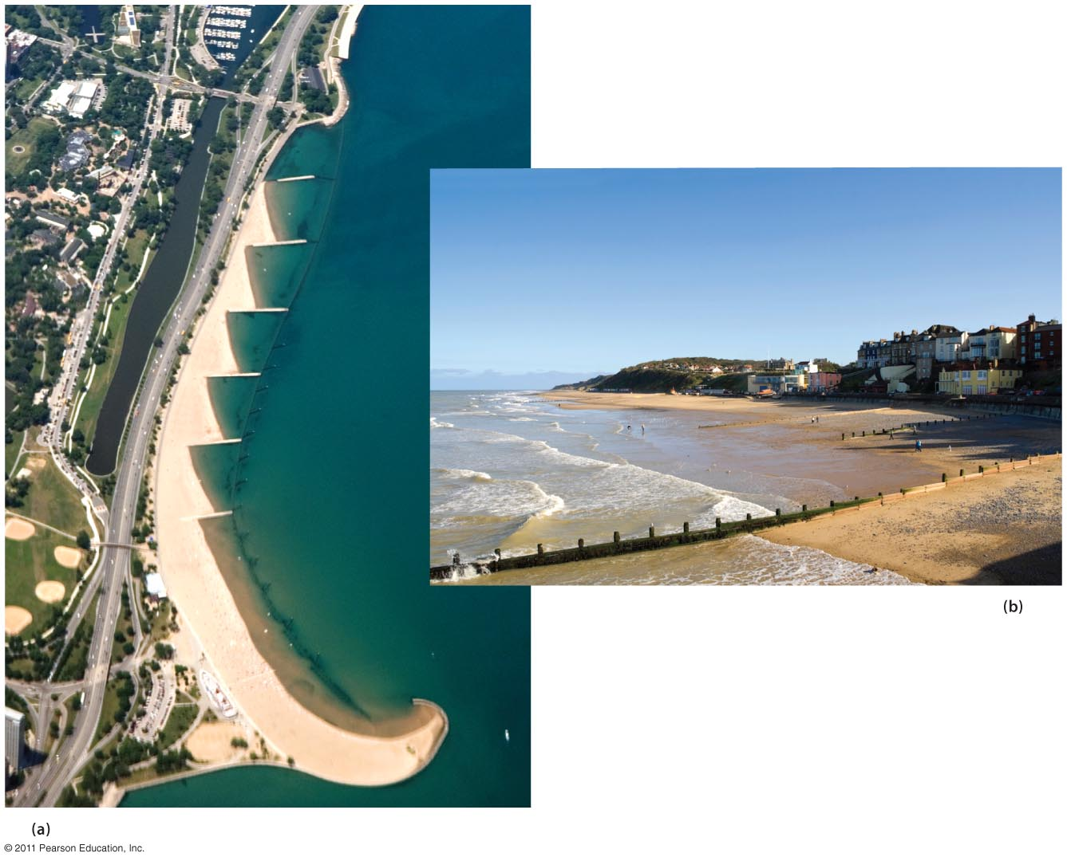

Slide 45
Mehka stabilizacija
Nasipanje peska
Prednosti
Širitev plaže
Preprečevanje erozije
Turizem
Slabosti
Visoki stroški
Brez uspeha

Slide 48
Posebej občutljiva obalna okolja
Barierni otoki
Estuariji

Slide 49
Upravljanje z obalno erozijo
Obalna erozija je naravni proces, ki postane naravno tveganje, ko se človekova poselitev približa obalam.
Gradnje na obali povzročijo spremembe – pogosto je tisto, kar je dobro za nekoga, slabo za drugega.
Stabilizacija obalnih predelov je pogosto interes manjšine na račun vseh.
Inženirske gradnje (strukture) – različne oblike imajo različen učinek in posledice.
Strukturne vs. nestrukturne alternative za reševanje obalne erozije.

Slide 50
30. naloga
Ali bo v bodoče obalna erozija postala večji ali manjši problem v svetu? Zakaj?
Oceni, kje bi potekala obala slovenskega morja, če se morska gladina dvigne za 2 m.

